Slide 1


Slide 2

OBSAH
Význam chemie 3
Periodická soustava prvků 4
Periodický zákon, D. I. Mendělejev 5
Tabulka - Periodická soustava prvků 6, 7
Cvičení, Opakování, Test 8
Stavba atomu 9
Chemická vazba, Valenční elektrony 10
Chemické názvosloví 11
Pravidla pro stanovení oxidačních čísel 12 -14
Oxidy prvků 15
Halogenovodíky, sulfan, kyanovodík 17
Hydroxidy 19

Slide 3
VÝZNAM CHEMIE
Chemie je společně s biologií, fyzikou a zeměpisem součástí celého velkého souboru přírodních věd, které vědeckými metodami zkoumají řád a zákony, kterými se řídí celý vesmír, jehož nedílnou součástí je příroda okolo nás.
Přírodní zákony
Chemické vlastnosti látek
Chemie a její disciplíny
Obecná chemie
Anorganická a organická chemie
Technická chemie, chemická technologie, chem. výroba
Odkaz Učebnice str. 4-7, 12-19

Slide 4
PERIODICKÁ SOUSTAVA PRVKŮ
Značka chemického prvku je daný mezinárodně přijatý symbol pro označení atomu tohoto prvku v textu a ve všech vzorcích chemických sloučenin
Zařadit prvky do jednotného systému, který by charakterizoval jejich vlastnosti, vztahy mezi prvky a podobné chování ve sloučeninách se mnoho chemiků pokoušelo již v 18. století
Až teprve D. I. Mendělejev v roce 1869 zařadil v té době 63 známých prvků do periodické soustavy

Slide 5
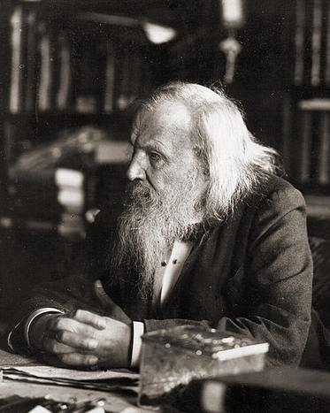
PERIODICKÝ ZÁKON
D. I. MENDĚLEJEV
Za Mendělejevova života ještě nebylo známo složení atomu, existence protonů, neutronů a elektronů, nebyla zavedena protonová čísla, ani nebyla objevena radioaktivita, izotopy prvků, atd.
Mendělejev přesto geniálně formuloval, že vlastnosti prvků jsou periodickou funkcí jejich protonových čísel.
Odkaz Učebnice str. 58 - 59

Slide 6
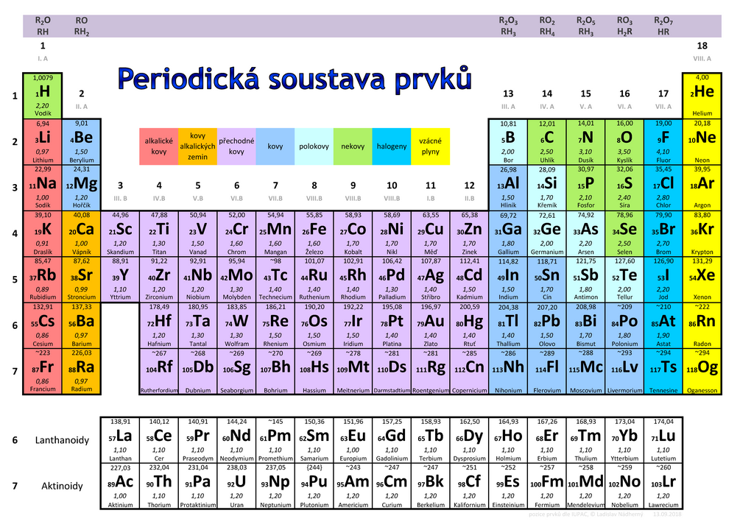
PERIODICKÁ SOUSTAVA PRVKŮ

Slide 7
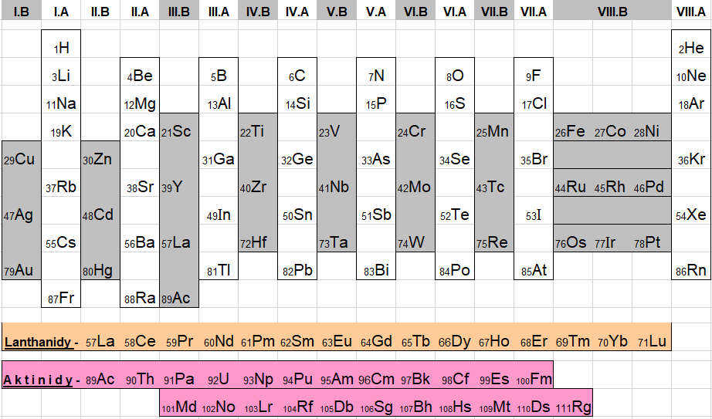
PERIODICKÁ SOUSTAVA PRVKŮ – starší verze

Slide 8
CVIČENÍ - Doplňování názvů a chem. značek prvků
OPAKOVÁNÍ – Periodická soustava prvků
Značky a názvy chemických prvků
TEST - Doplňování názvů a chem. značek prvků

Slide 9
STAVBA ATOMU
Atom prvku je velmi velmi malý útvar. Průměr atomu je přibližně 10⁻¹⁰ m, tj. 0,1 nm. Atom prvku je elektricky neutrální
Jádro atomu obsahuje elementární částice protony a neutrony, elektronový obal vyplňují elektrony.
Hmotnost protonu, hmotnost elektronu (učebnice str. 54)
PROTONOVÉ ČÍSLO
NUKLEOVÉ ČÍSLO
IZOTOP PRVKU
Odkaz Učebnice str. 8 - 11

Slide 10
CHEMICKÁ VAZBA
VALENČNÍ ELEKTRONY
Atomy, až na výjimku atomů vzácných plynů, nejsou schopny trvalé existence v nesloučeném stavu. Sdružují se do molekul, krystalů apod.
Soudržné síly, které působí v molekulách a složitějších útvarech, se nazývají chemické vazby.
Pro vlastnosti každého prvku mají určující význam valenční elektrony – elektrony s nejvyšší energií.
Chemickou vazbu mezi atomy zprostředkovávají jejich valenční elektrony.
Odkaz Učebnice str. 26 - 33

Slide 11
CHEMICKÉ NÁZVOSLOVÍ
OXIDAČNÍ ČÍSLO
Oxidační číslo je náboj (skutečný nebo myšlený), který nesou atomy v molekule sloučeniny.
Oxidační číslo se nahoře vpravo u symbolu prvku značí římskou číslicí (např. Ca ^{II} je označení atomu vápníku s oxidačním číslem II+, Br ^{-I} znamená atom bromu s oxidačním číslem minus jedna).
Oxidační čísla mohou nabývat kladných hodnot v rozmezí
I - VIII , hodnoty 0 a záporných hodnot –I až –IV .
Oxidační číslo atomu prvku je rovno nule, součet kladných i záporných čísel atomů všech prvků v molekule a každé chemické sloučenině je rovněž roven nule.
Příklady : H ^{I}Cl ^{–I} , N₂ ⁰ , H₂^{I}O^{–II} , C^{IV}O₂^{–II}, ZnSO_{4 …} Zn^{II}S^{VI}O₄^{–II} .

Slide 12
PRAVIDLA PRO STANOVENÍ OXIDAČNÍCH
ČÍSEL ATOMŮ
1) Volné atomy, stejně tak i atomy prvků v molekulách nebo v krystalické podobě čistého prvku mají oxidační číslo rovno nule (např. Ne⁰, Ar⁰, O₂⁰, Cl₂⁰, Fe⁰, S⁰, C⁰ ).
2) Kyslík má zpravidla ve svých sloučeninách oxidační číslo –II (H₂^{I}O^{–II}, Cl₂^{VII}O₇^{–II}). Výjimkou jsou peroxidy, kde je oxidační číslo kyslíku –I .
3) Vodík má zpravidla ve svých sloučeninách oxid. číslo I+ .

Slide 13
PRAVIDLA PRO STANOVENÍ OXIDAČNÍCH ČÍSEL ATOMŮ
4) Součet hodnot oxidačních čísel všech atomů prvků, které vytvářejí chemický vzorec sloučeniny je roven nule ( H₂^{I}S^{VI}O₄^{–II}, Fe₂^{III}O₃^{–II}, N₂^{V}O₅^{–II} ).
5) Podle zařazení prvku ve skupině periodické soustavy prvků můžeme zpravidla v každé periodě soustavy určit nejvyšší hodnotu kladného oxidačního čísla atomu daného prvku ve sloučeninách s kyslíkem (např. 3. perioda: Na₂^{I}O^{–II} , Ca^{II}O^{–II} , Fe₂^{III}O₃^{-II},, C^{IV}O₂^{–II}, N₂^{V}O₅^{–II}, S^{VI}O₃^{–II}, Cl₂^{VII}O₇^{–II}).

Slide 14
NÁZVOSLOVÍ OXIDŮ, HYDROXIDŮ A HALOGENIDŮ
Přídavné jméno chemické sloučeniny charakterizuje prvek s kladným oxidačním číslem, zakončení (koncovka v češtině) závisí na hodnotě oxidačního čísla. Takto jsou tvořeny názvy oxidů O^{–II}, sulfidů S^{–II}, hydroxidů OH^{–I} [ hydroxidový anion (OH)^{–I} ] a halogenidů ( Cl^{–I}, F^{–I}, Br^{–I}, I^{–I} ) .
Příklady : Ag₂^{I}O oxid stříbrný, Cu^{II}S sulfid měďnatý, Pb^{II}S sulfid olovnatý, Al₂^{III}O₃ oxid hlinitý, Sn^{IV}O₂ oxid cíničitý, K^{I}Cl chlorid draselný, Zn^{II}Cl2 chlorid zinečnatý, Na^{I}OH hydroxid sodný, Ca^{II}(OH)₂ hydroxid vápenatý, Fe^{III}(OH)₃ hydroxid železitý.
Odkaz Učebnice str. 34 - 38

Slide 15
OXIDY PRVKŮ v
Oxidy obsahují ve své molekule oxidový anion O²⁻ , proto má kyslík ve všech oxidech oxidační číslo II-. Oxidační číslo prvku, který je vázán na kyslík, může nabývat hodnot od I+ až do VIII+.
Název je složen z podstatného a přídavného jména. Podstatné jméno udává aniontovou složku s koncovkou -id a přídavné jméno kationtovou složku. Koncovka přídavného jména udává i oxidační číslo tohoto prvku.
Odkaz Učebnice str. 38

Slide 16
OXIDY PRVKŮ
Oxidační číslo prvku M | Koncovka příd. jména | Obecný vzorec oxidu | Příklad
I⁺ | - ný | M^{I+}₂O^{II-} | Ag₂O oxid stříbrný
II⁺ | - natý | M^{II+}O^{II-} | CaO oxid vápenatý
III⁺ | - itý | M^{III+}₂O^{II-}₃ | Al₂O₃ oxid hlinitý
IV⁺ | - ičitý | M^{IV+}O^{II-}₂ | CO₂ oxid uhličitý
V⁺ | - ečný , - ičný | M^{V+}₂O^{II-}₅ | N₂O₅ oxid dusičný
VI⁺ | - ový | M^{VI+}O^{II-}₃ | SO₃ oxid sírový
VII⁺ | - istý | M^{VII+}₂O^{II-}₇ | Mn₂O₇ oxid manganistý
VIII⁺ | - ičelý | M^{VIII+}O^{II-}₄ | OsO₄ oxid osmičelý
https://www.nazvoslovi.cz/studium
https://www.nazvoslovi.cz/studium/oxidy
Cvičení:
https://www.nazvoslovi.cz/studium/slouceniny
https://www.eductify.com/cs/chemie/5/nazvoslovi-oxidu-sulfidu-a-nitridu

Slide 17
HALOGENOVODÍKY, SULFAN, KYANOVODÍK
Kyseliny ocecně jsou látky, které mají schopnost odštěpit ve vodném prostředí vodíkový kation. Některé binární (dvouprvkové) sloučeniny vodíku, za normálních podmínek jsou plynného skupenství, mají taky své vodné roztoky. Tyto roztoky se nazývají bezkyslíkaté kyseliny. Jejich názvy se skládají ze slova kyselina a názvu sloučeniny nekovu s vodíkem, ke kterému se přidá přípona – ová .
Odkaz Učebnice str. 36 - 38

Slide 18
HALOGENOVODÍKY, SULFAN, KYANOVODÍK v
HF fluorovodík kyselina fluorovodíková
HCl chlorovodík kyselina chlorovodíková
HBr bromovodík kyselina bromovodíková
HI jodovodík kyselina jodovodíková
H₂S sulfan kyselina sirovodíková (sulfan - dříve česky sirovodík )
HCN kyanovodík kyselina kyanovodíková
Cvičení :
https://www.nazvoslovi.cz/test/slouceniny
https://www.eductify.com/cs/chemie/5/nazvoslovi-oxidu-sulfidu-a-nitridu

Slide 19
HYDROXIDY v
Hydroxidy jsou tříprvkové sloučeniny, které obsahují aniontovou skupinu OH ⁻ .
Podobně jako oxidy, vznikají odtržením 1 atomu vodíku z molekuly vody ( H₂O ). Proto mají hydroxidy ve svých sloučeninách oxidační číslo I- . Maximální oxidační číslo atomu třetího prvku (nejčastěji kovu) je v těchto sloučeninách IV+.
Podle výše uvedených informací lze vyvodit, že počet hydroxidových skupin (OH) ^{I-} je totožný s oxidačním číslem třetího prvku.
Odkaz Učebnice str. 40

Slide 20
HYDROXIDY
Oxidační číslo prvku | Obecný vzorec hydroxidu | Příklad
I⁺ | M^{I+}OH | KOH hydroxid draselný
II⁺ | M^{II+}(OH)₂ | Ca(OH)₂ hydroxid vápenatý
III⁺ | M^{III+}(OH)₃ | Fe(OH)₃ hydroxid železitý
IV⁺ | M^{IV+}(OH)₄ | Sn(OH)₄ hydroxid vápenatý
Cvičení :
https://www.nazvoslovi.cz/test/slouceniny
https://www.eductify.com/cs/chemie/7/nazvoslovi-halogenidu-a-hydroxidu

